Slide 1

Интерактивная игра по шахматам
« Чьи следы?»
Начать игру

Slide 2
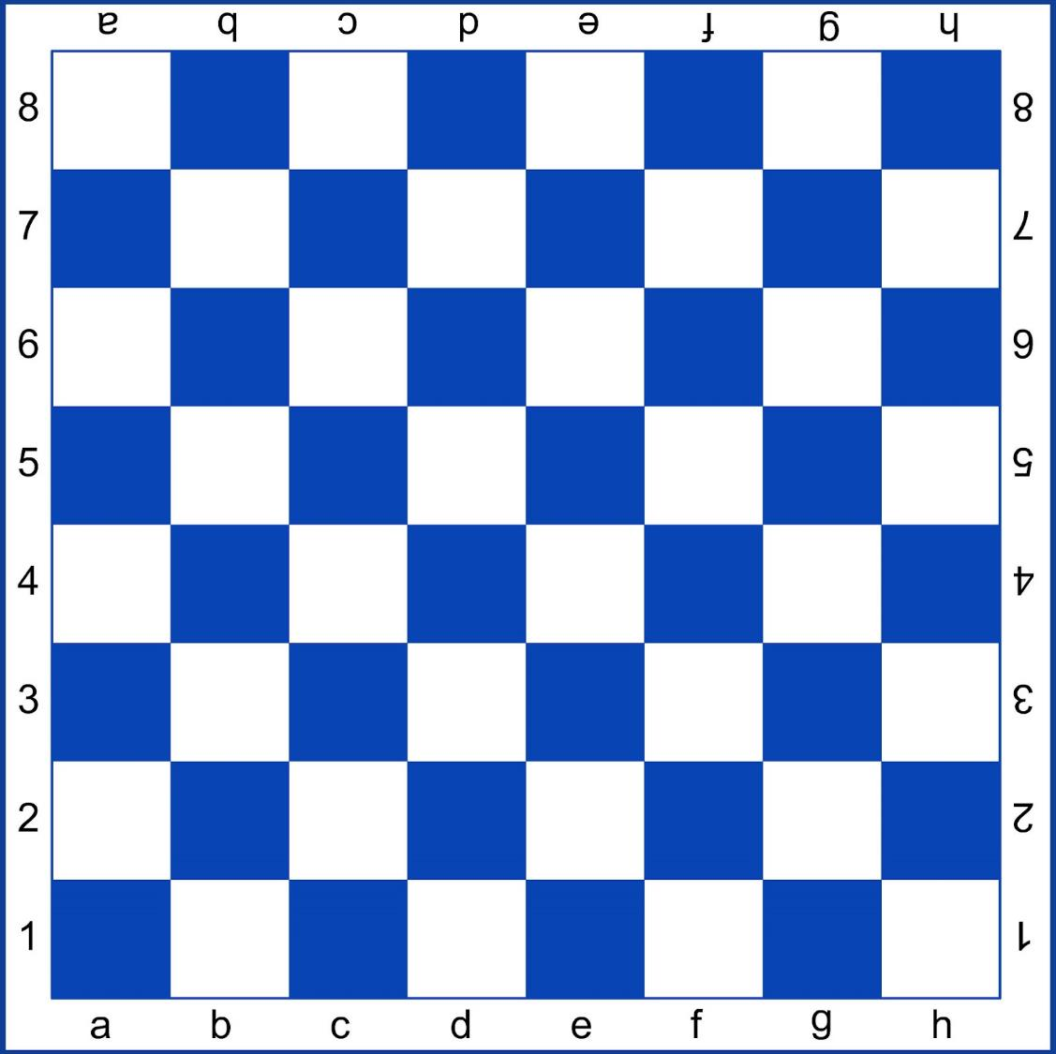
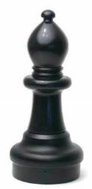

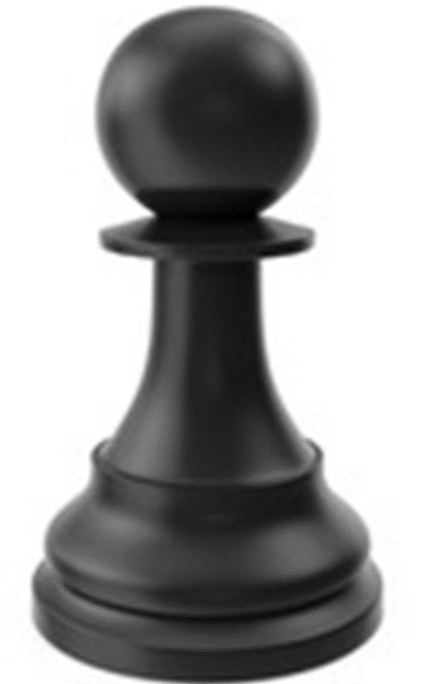
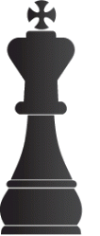


Назад
Дальше

Slide 3
Назад
Дальше

Slide 4
Назад
Дальше

Slide 5
Назад
Дальше

Slide 6
Назад
Дальше

Slide 7
Назад

